Slide 1
Analýza sekvence mikroskopických snímků, segmentace, detekce objektů
Semestrální práce z předmětu KIV/ZVI
Denisa Tarantíková, Radek Vais
29. 6. 2016

Slide 2
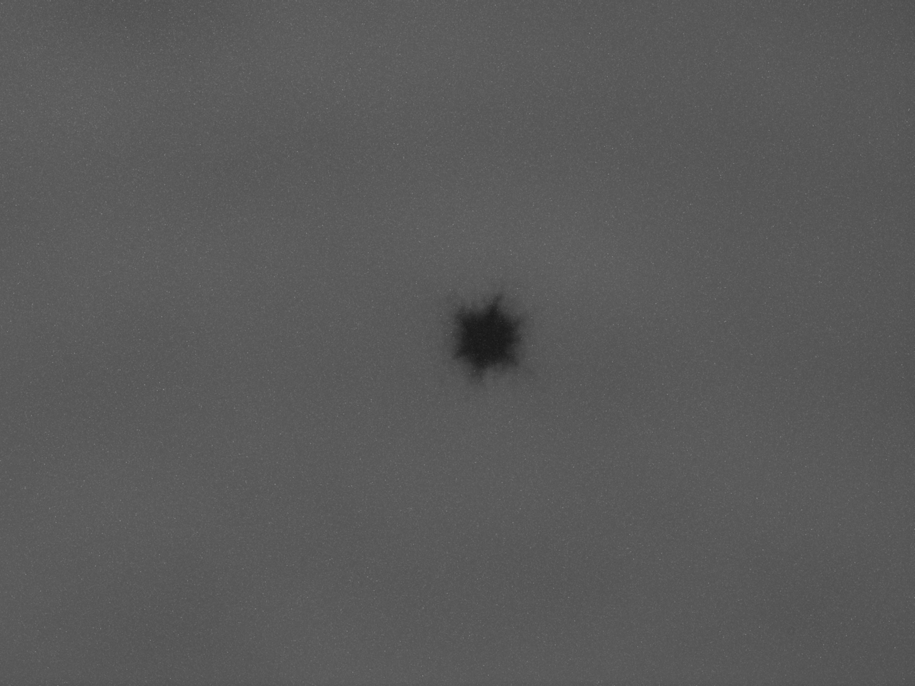
Inkluze

Slide 3
Předzpracování

Slide 4
Detekce objektů

Slide 5
Aplikace

Slide 6
Shrnutí

Slide 7
Děkujeme za pozornost

